Slide 1
Новогодняя игрушка « Снеговичок» поделка для детей 4-5 лет
Цель:
Вызвать у детей интерес к Новогодней игрушки и желание самостоятельно изготавливать и украшать ими не только детский сад, но и свои квартиры совместно с родителями.
Задачи:
Учить изготавливать новогодние игрушки из различных материалов, развивать фантазию и творческую изобретательность.
Развивать творческие способности детей и родителей в совместной деятельности.
Развитие мелкой моторики и сенсорного опыта у детей.

Slide 2
Актуальность
В преддверии новогоднего праздника актуальность поставленного вопроса очевидна. Вопрос помог определить тему мастер-класса «Новогодняя игрушка». В деятельности детей дошкольного возраста становится значимой та среда, которая поддержана взрослыми, самая влияющая на дальнейшую деятельность и сознание ребенка.

Slide 3
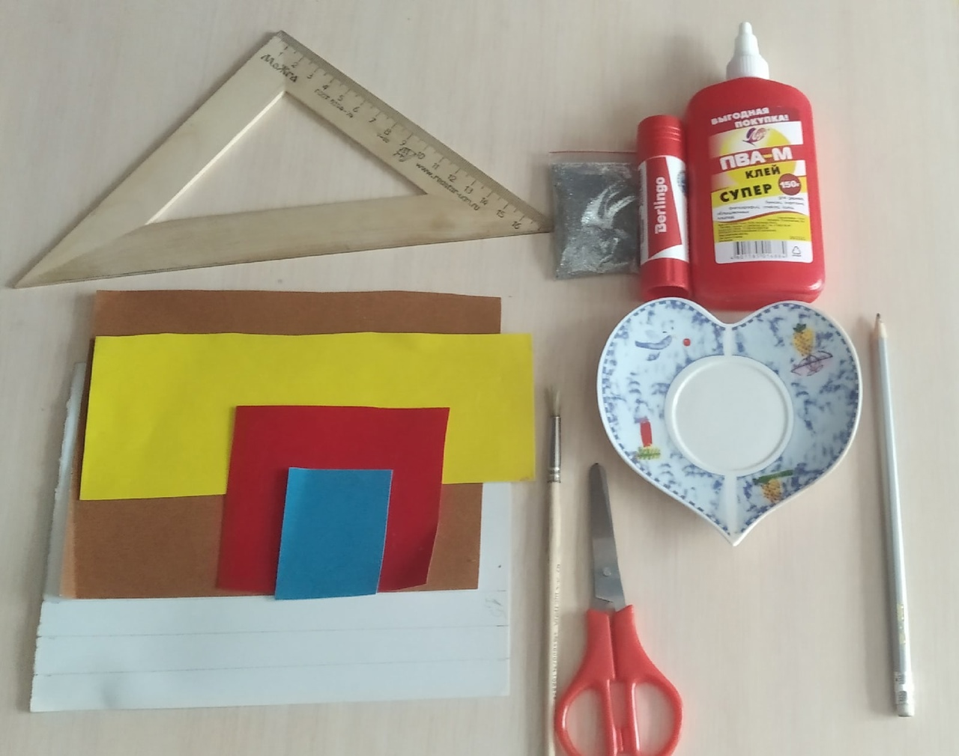
Инструменты и материалы.
Цветной картон, бархатная цветная бумага, клей ПВА, клей карандаш, ножницы, линейка, карандаш, кисточка для клея, блестки, тесьма.

Slide 4
Нарезаем 2 полоски из картона для тело и рук снеговика 1,5*20см. Одну полос 1,5*16 см для головы.

Slide 5
Склеиваем полоски картона в круги для тело снеговика. Полоску для рук скручиваем по краям формируя ручки-завитушки.

Slide 6
Склеиваем заготовки снеговика.

Slide 7
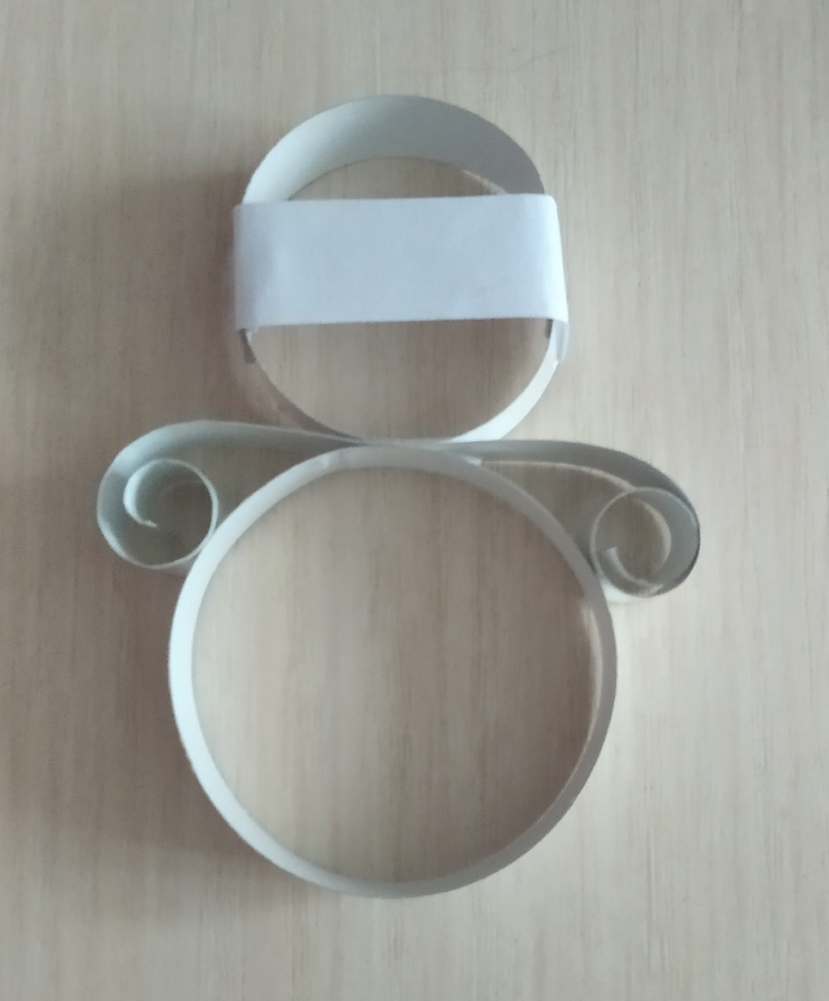
Приклеиваем полоску для лица.

Slide 8
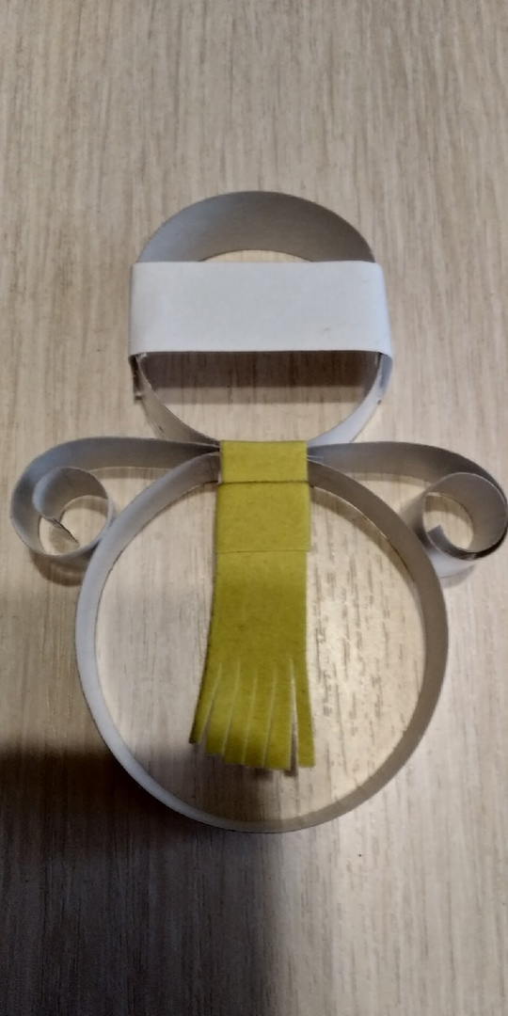
Вырезаем полоску из желтой бархатной бумаги 1,5*9 см для шарфа. Приклеиваем шарф.

Slide 9
Приклеиваем нос и глаза

Slide 10
Из коричневой бархатной бумаге вырезаем полоску 1,5*10 см для шляпы.

Slide 11
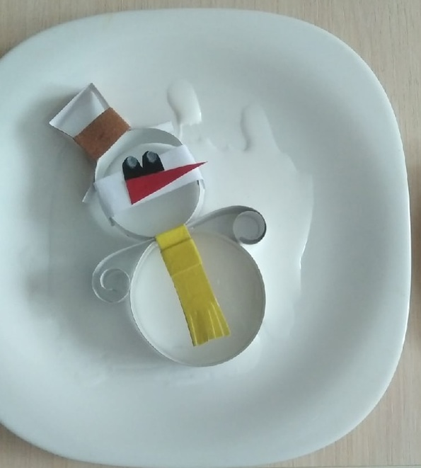
Готового снеговика равномерно наносим клей путем прикладывания, затем снеговика покрываем блестками.

Slide 12
Наш снеговичок готов.

